Slide 1
Proyecto de Integración
Tecnológica Aduanera (PITA) y sus nuevas implementaciones
Noviembre 2020

Slide 2



Proyecto de Integración Tecnológica Aduanera
(PITA)
Plantea automatizar, facilitar y agilizar los procesos de entrada y salida de mercancía en las aduanas del país, mediante el aprovisionamiento y actualización de dispositivos.

Slide 3
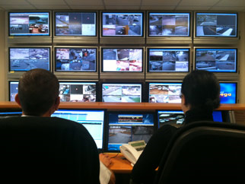
PITA - Videovigilancia
Se encuentran operando más de 11,000 cámaras
en 306 puntos tácticos del SAT
Normales
Termográficas
Audio
Analíticos
Apoyo para la seguridad de las aduanas
Video en tiempo real
Revisión de grabaciones anteriores
Inhibe la corrupción
Visualiza lugares estratégicos
+ de 300
Posiciones monitoreo

Slide 4
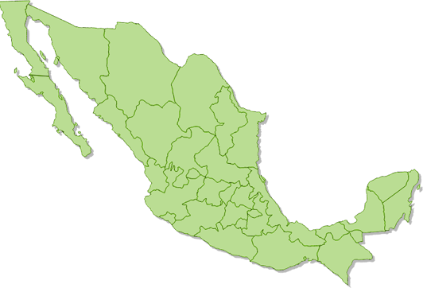
PITA – Ligeros
Se encuentran operando 221 carriles
en 51 puntos tácticos
Aduanas de la frontera norte
19
Aduanas de la frontera sur
2
Marítimas
2
Cruzan alrededor de 77.5 millones de vehículos al año
Esclusas de apertura rápida
Carriles automatizados
Pantallas informativas para dar certeza en la asignación del reconocimiento
Elimina la discrecionalidad del personal para efectuar revisiones, éstas se determinan con base en análisis de riesgo

Slide 5
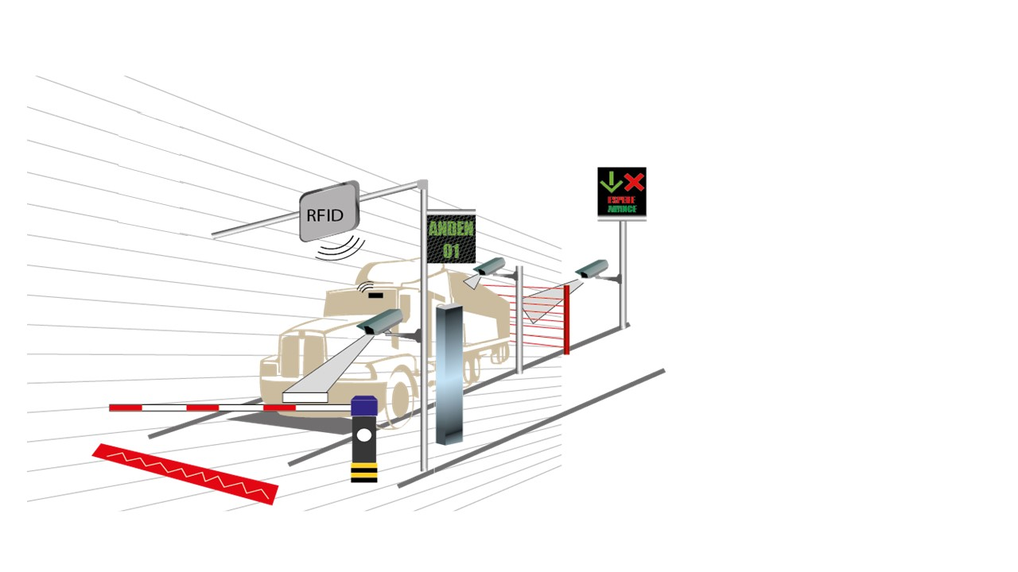
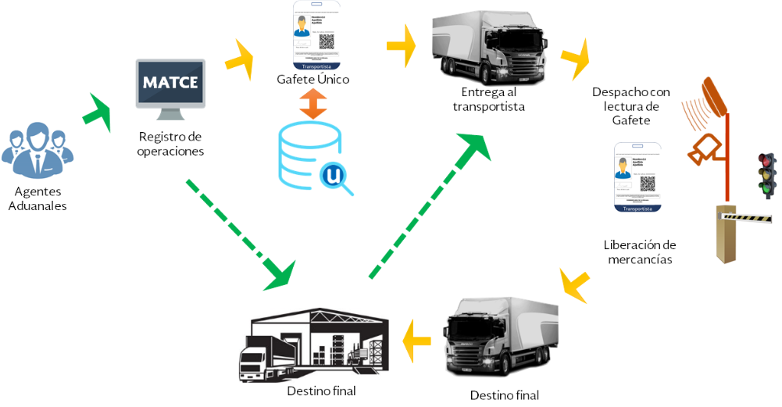
PITA – Carga
Los componentes tecnológicos que se instalan en los carriles y en el centro de monitoreo automatizan el despacho aduanero utilizando tecnología de radio frecuencia (RFID), con el gafete único otorgado por la VUCEM, generando un expediente electrónico del cruce.
Se cuenta a la fecha con 252 carriles en 37 aduanas
En 2019 se registraron más de 150 mil cruces
En lo que va de este años se han contabilizado más 315.5 mil cruces
No requiere presentar papeles para activar el MSA en el despacho aduanero
Reduce tiempos de permanencia en la aduana
Utiliza pantallas informativas y sensores
Asignación de andén en caso de reconocimiento

Slide 6
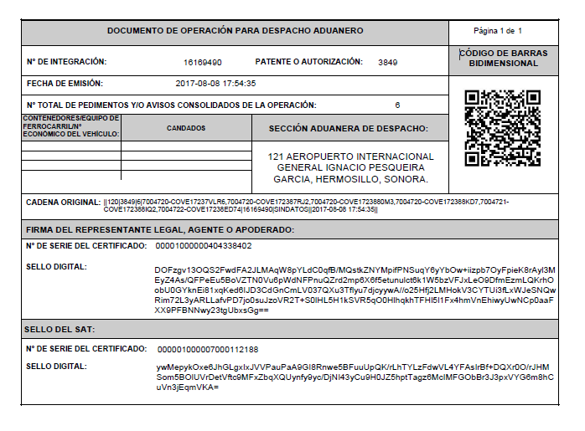
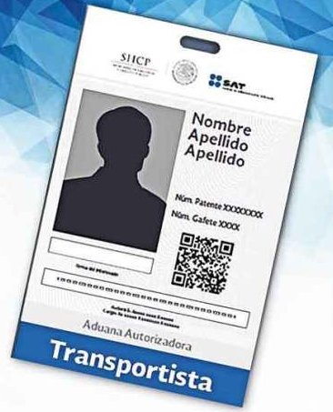
¿En qué consiste el despacho en carriles automatizados?
1. Integración anticipada de la operación.
Generar un Número de Integración
(NI = DODA-PITA)
2. Indicar el NI que se presentará al MSA
3. Activación del Módulo de Selección Automatizada (MSA) mediante tecnología de radiofrecuencia (RFID)
Presentar la mercancía en carriles automatizados, con el Gafete Único de Identificación (GUI) para Transportistas.

Slide 7

Proyecto de Integración Tecnológica Aduanera
Siguientes pasos…
Concluido.
Mejorar los criterios de análisis de riesgo conforme a la capacidad operativa de cada aduana
Concluido.
Instalar cámaras en nuevas necesidades.
Implementar más criterios en analíticos.
Concluir construcción de carriles
Concluir pruebas con Coatzacoalcos y Camargo
Implementar las operaciones de:
Arribo de tránsitos y Copias simples

Slide 8
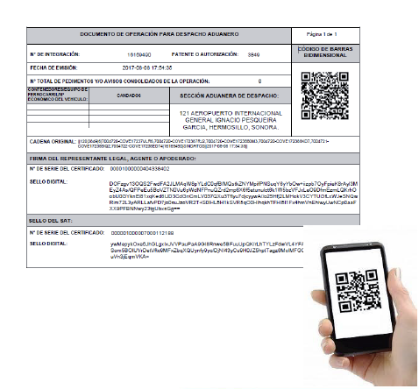
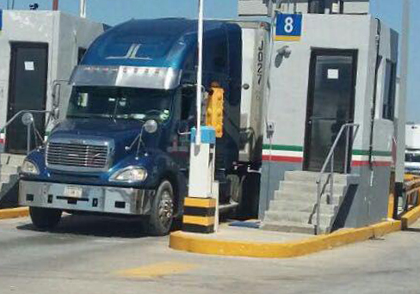
Aduanas no aplica iniciativa de carga
Documento de Operación para Despacho Aduanero
DODA-QR
Aduanas donde se continuará presentando DODA-QR
Acapulco
      Agua Prieta
      Altamira
      Cancún
      Ciudad del Carmen
      La Paz
      Naco
      Salina Cruz
      San Luis Río Colorado
      Sonoyta
      Torreón

Slide 9

Aduanas no aplica iniciativa de carga
Copias simples en MATCE
Autorización
Generación
Despacho
con
DODA-QR y PITA

Slide 10

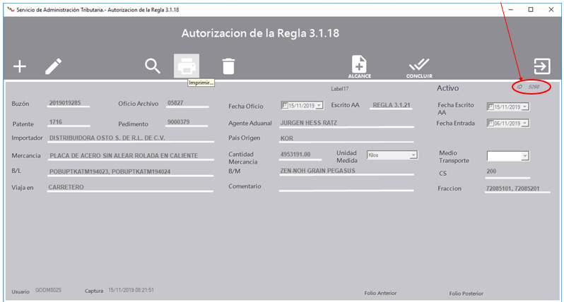
Aduanas no aplica iniciativa de carga
Autorización (por medio de la VUCEM)
    Solicitud de usuario
    Autorización del personal de Aduanas
    Conclusión

Slide 11
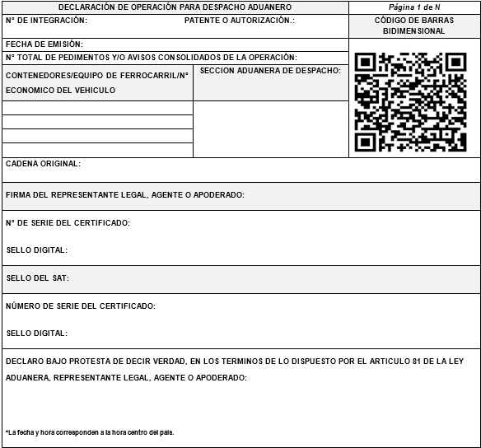
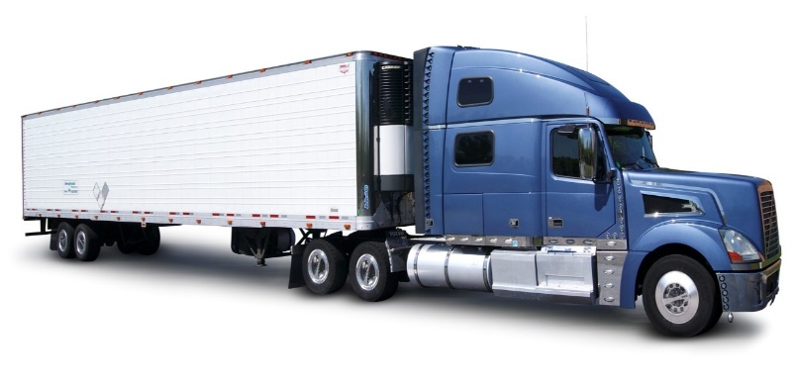
Aduanas no aplica iniciativa de carga
¿Cómo generar COPIA SIMPLE?
Los usuarios podrán generar DODA QR o Despacho Aduanero PITA del MASTER y las CS a través de los siguientes procesos:
    PORTAL DEL SAT
    WEB SERVICES

Slide 12
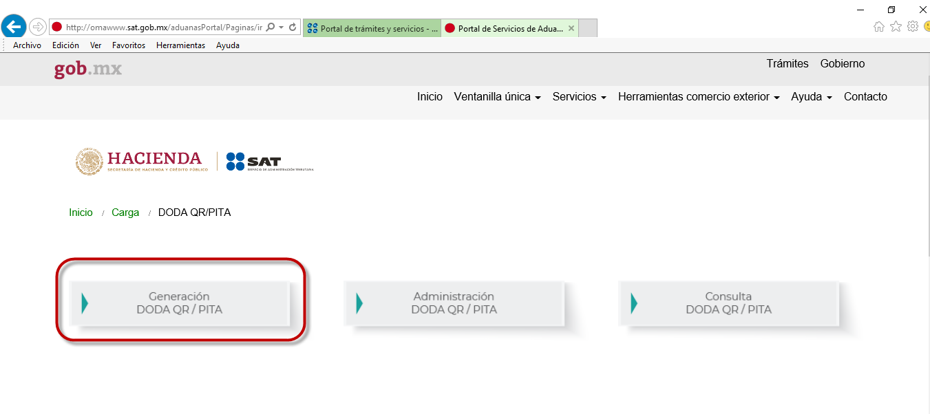
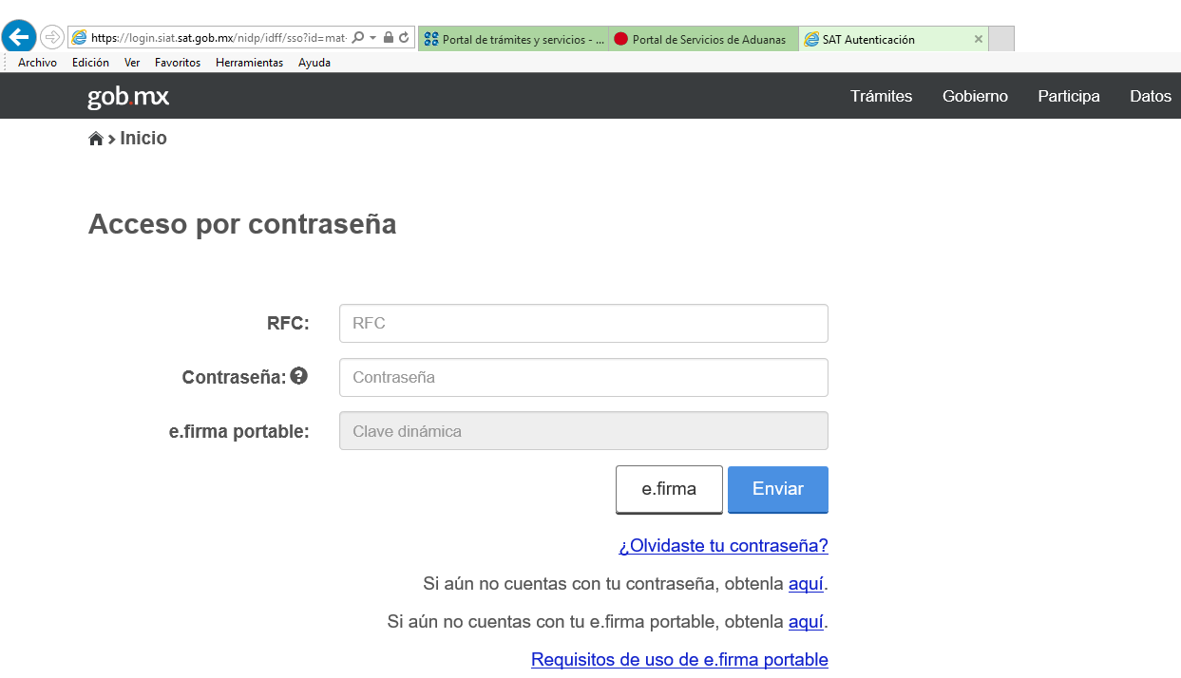
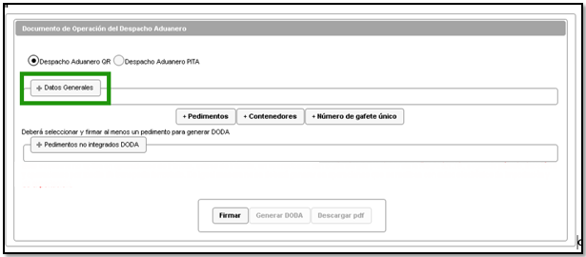
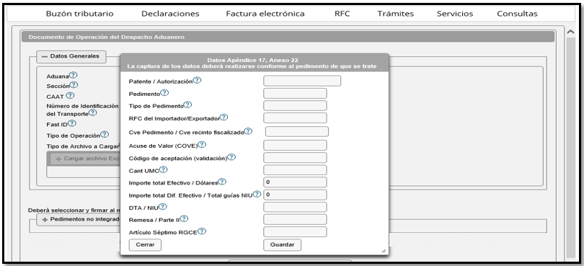
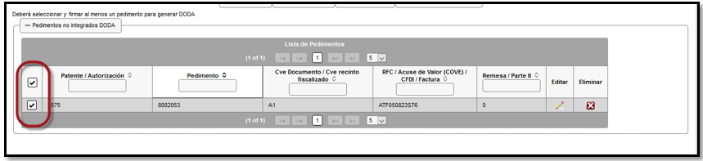
Aduanas no aplica iniciativa de carga
    Generación de DODA o PITA mediante el portal del SAT
Ingresar a la página http://omawww.sat.gob.mx/aduanasPortal/Paginas/index.html#!/
1
2
3
4

Slide 13
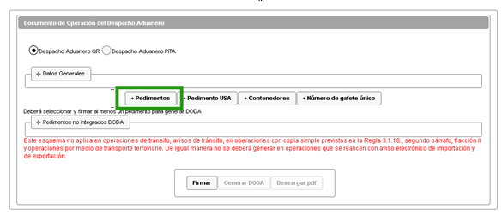
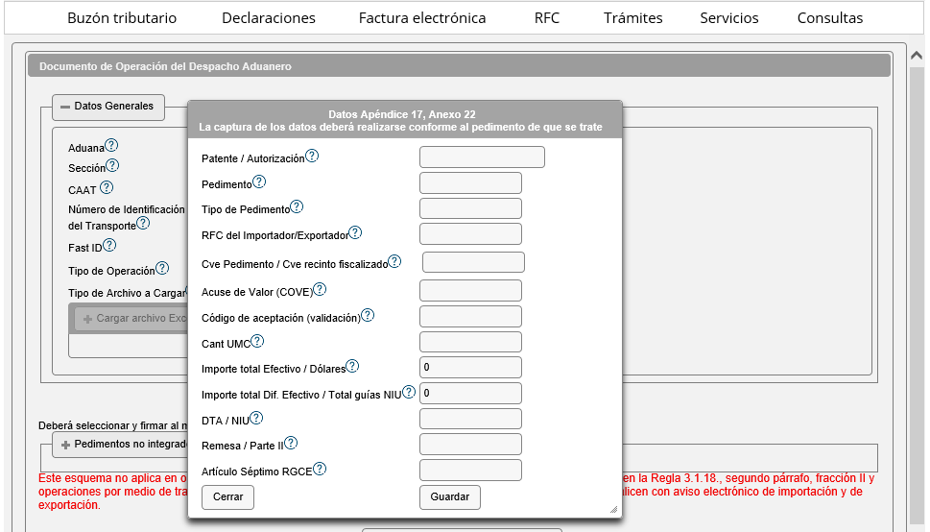
Aduanas no aplica iniciativa de carga
    Copias simples
2. Generación del Master con DODA QR y PITA en MATCE
Se validará la autorización otorgada mediante la VUCEM
Al selección PITA se realizará la réplica a la solución central PITA
Al generar el Master se iniciará la primera copia simple

Slide 14
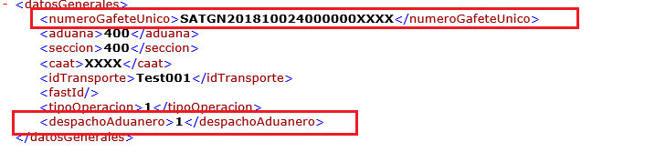
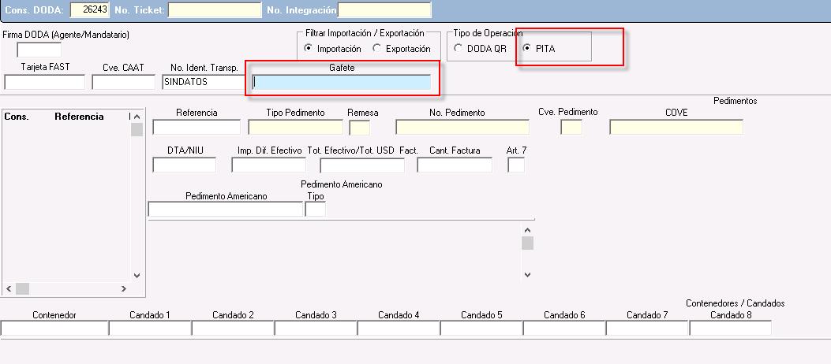
Aduanas no aplica iniciativa de carga
    Generación de DODA o PITA mediante web service

Slide 15
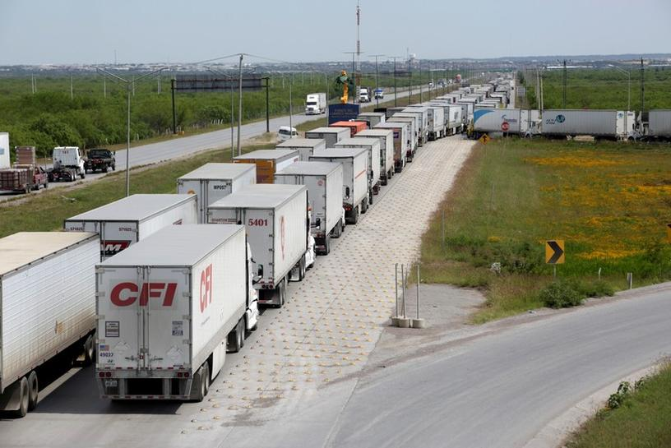
Aduanas no aplica iniciativa de carga
Despacho aduanero

Slide 16
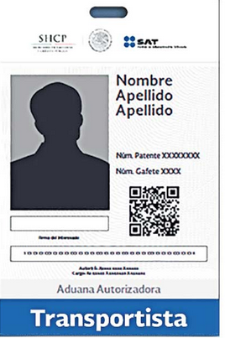
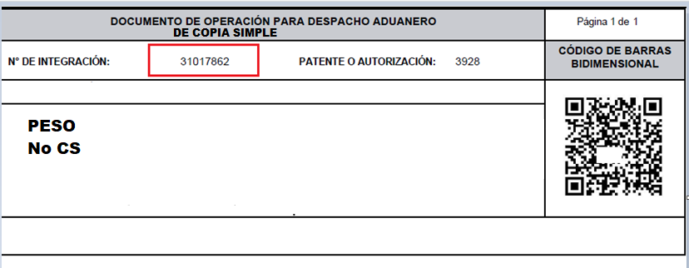
Aduanas no aplica iniciativa de carga
Modulación del pedimentos y presentación de las copias simples
PITA Gafete único del transportista
DODA QR Impresión del formato CS
El Mecanismo de Selección Automatizada se activará con MATCE y en esa misma plataforma se hará el registro de cada copia simple

Slide 17
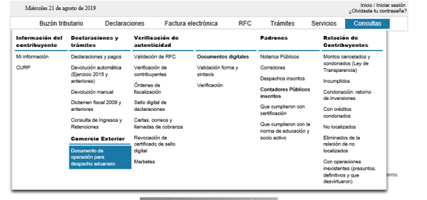
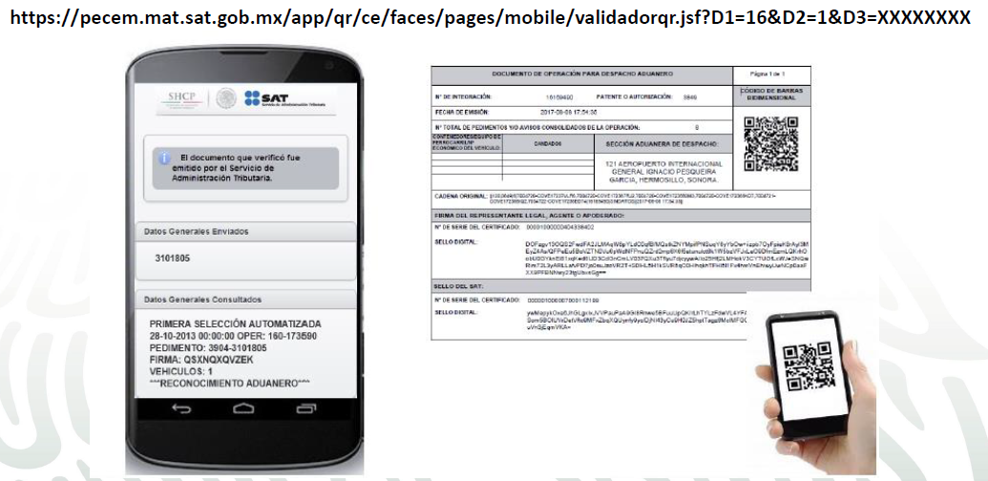
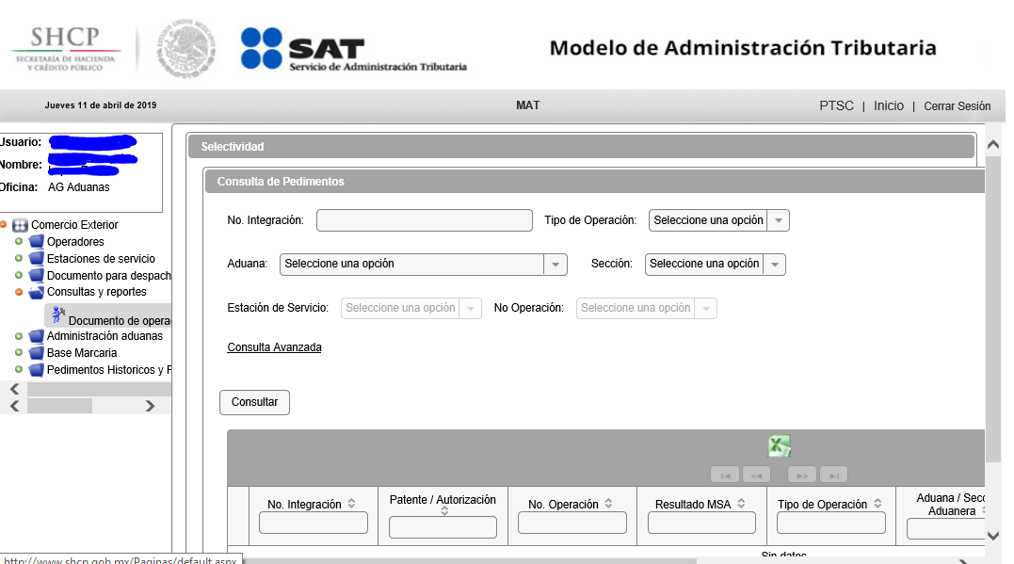
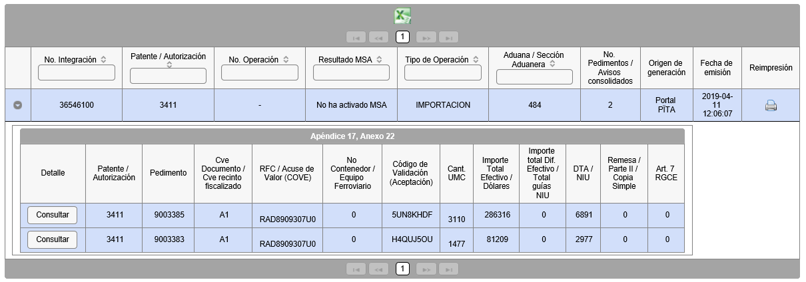
Aduanas no aplica iniciativa de carga
Consultas
“SAT MÓVIL”
https://pecem.mat.sat.gob.mx/app/qr/ce/faces/pages/mobile/validadorqr.jsf?D1=16&D2=1&D3=XXXXXXXX

Slide 18

Dudas y preguntas

